Slide 1
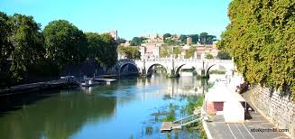
আমার ক্লাশে সবাইকে স্বাগতম

Slide 2
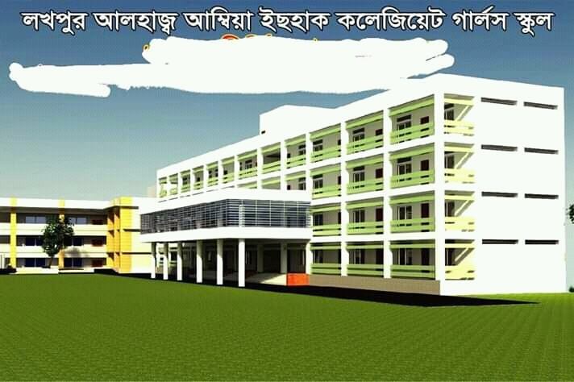
শিক্ষক পরিচিতি
মোসাঃ ফরিদা ইয়াসমিন (শিল্পী)
সহকারী শিক্ষক আইসিটি
লখপুর আলহাজ্ব আম্বিয়া ইছহাক কলেজিয়েট গালর্স স্কুল ।
MOBILE : 01719769522
E-mail: shilpifarida1977@gmail.com

Slide 3
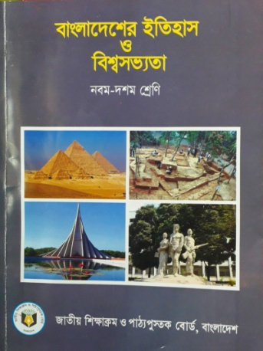
পাঠ পরিচিতি
শ্রেণীঃ নবম
অধ্যায়ঃ ২য়
পাঠঃ চার
বিষয়ঃ রোমান সভ্যতা
সময়ঃ৫0 মিনিট

Slide 4
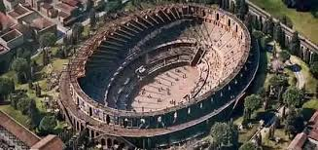
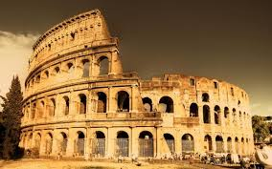
তোমরা ছবিতে কি দেখতে পাচ্ছ ?
তোমরা কি বলতে পার কলেসিয়াম নাট্যশালা কোন সভ্যতার নিদর্শন ?

Slide 5
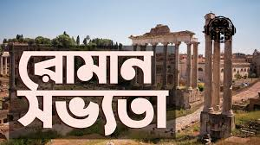
তাহলে আমাদের আজকের পাঠ হলো …………....…………. ?
রোমান সভ্যতা

Slide 6
শিখন ফল
এই পাঠ শেষে শিক্ষার্থীরা…......
রোমান সভ্যতার ভৌগলিক অবস্থান ওসময়কাল বর্ণনা করতে পারবে।
২. রোমকে কেন সাত পর্বতের বলা হয়েছে তা ব্যাখ্যা করতে পারবে ।
রোমের শাসন , ভাস্কর্য , স্থাপত্য ,সাহিত্য, ধর্ম ,দর্শন,বিজ্ঞান আইন ইত্যাদী সম্পর্কে বলতে পারবে।

Slide 7
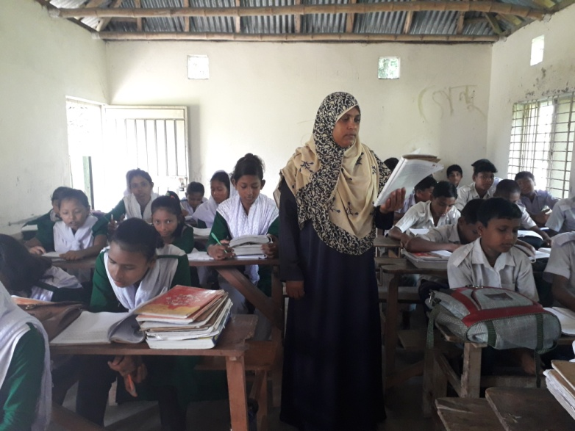
আদর্শ পাঠঃ

Slide 8
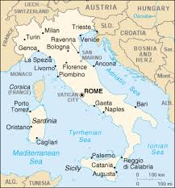
ভৌগলিক অবস্থান
Rome এখানে
ক্লিক করুন
রোমান সভ্যতার মানচিত্র

Slide 9
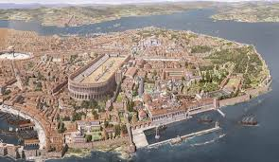
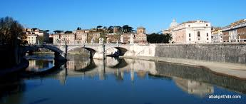
টাইবার নদী
রোমান সভ্যতা
টাইবার নদী
ইতালির টাইবার নদীর তীরে গড়ে উঠেছিল রোমান সভ্যতা ।

Slide 10
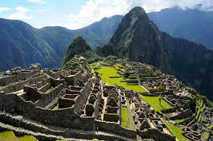
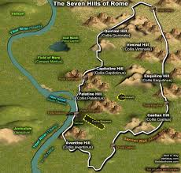
রোম নগরী
রোম নগরী মূলত সাতটি পর্বত শ্রেণির ওপর অবস্থিত। এজন্য রোমকে সাতটি পর্বতের নগরীও বলা হয়।

Slide 11
একক কাজ
কোন নগরীকে সাতটি পর্বতের নগরী বলা হয় ।কেন বলা হয়?

Slide 12
রোমান শাসনের পরিচয়
প্রজাতন্ত্র
জনগণ
প্যাট্রিসিয়ান অর্থ্যাৎ
অভিজাত শ্রেণি।
পিলিবিয়ান অর্থ্যাৎ
সাধারণ নাগরিক।

Slide 13
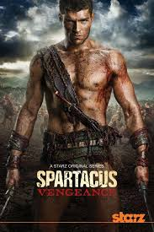
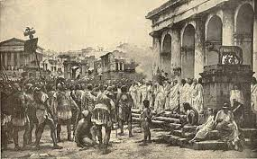
রোমের অর্থনীতি
স্পার্টাকাস
দাসপ্রথা
রোমের অর্থনীতি ছিল দাসদের ওপর নির্ভরশীল। শাসকদের অমানুষিক নির্যাতনে দাসরা স্পার্টাকাসের নেতৃত্বে বিদ্রোহ ঘোষনা করে।

Slide 14
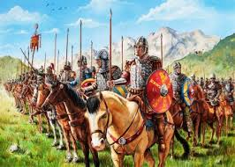
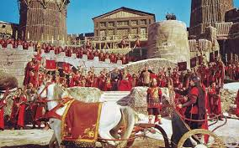
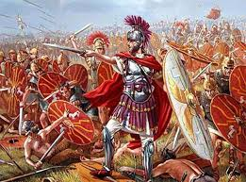
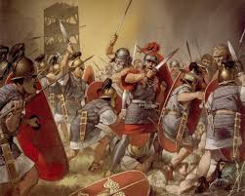
শিক্ষা
রোমানদের যাত্রা শুরু হয়েছিল যুদ্ধ বিগ্রহের মধ্য দিয়ে। সুতরাং তাদের সব কিছুই ছিল যুদ্ধকে কেন্দ্র করে। তাই তাদের শিক্ষা ছিল মূলত যুদ্ধ শিক্ষা ।

Slide 15
সাহিত্য
রোমান সভ্যতার যুগে উল্লেখযোগ্য কবি,সাহিত্যিক, ইতিহাসবিদ ও
ঐতিহাসিক।
প্লুটাস
টেরেন্সর
হোরাস
ভার্জিল
ওভিদ
লিভি
ট্যাসিটাস

Slide 16
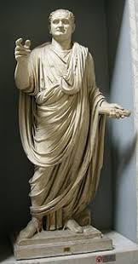
স্থাপত্য
সম্রাট টিটাস
কলেসিয়াম নাট্যশালা
৮০খ্রিস্টাব্দে রোমান সম্রাট টিটাস কতৃক নির্মিত হয় কলেসিয়াম নাট্যশালা।এখানে একসঙ্গে ৫৬০০ দর্শক বসতে পারত।

Slide 17
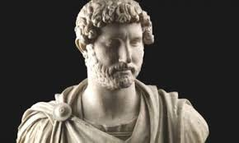
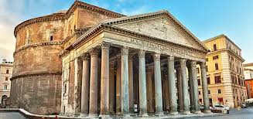
স্থাপত্য
হার্ডিয়ান
প্যানথিয়ন ধর্ম মন্দির
সম্রাট হার্ডিয়ান কতৃক নির্মিত প্যানথিয়ন ধর্ম মন্দির
হয় ।

Slide 18
জোড়ায় কাজ
কলেসিয়াম নাট্যশালার বৈশিষ্ট্য কি?

Slide 19
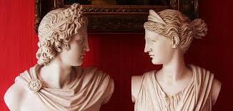
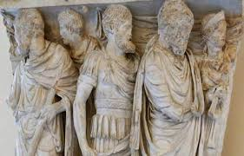
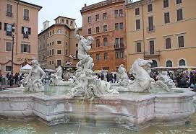
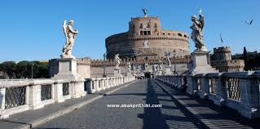
ভাস্কর্য
স্থাপত্যর পাশাপাশি রোমানরা ভাস্কর্য শিল্পেও উন্নত ছিল ।

Slide 20
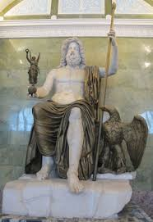
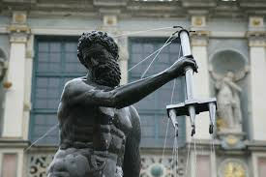
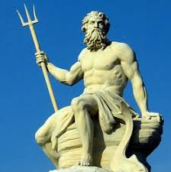
ধর্ম
ভলকান
জুপিটার
নেপচুন
রোমানদের অন্যতন প্রধান দেবতার নাম জুপিটার। এছাড়া আছে নেপচুন, ভলকান,জুনো ইত্যাদি।

Slide 21
রোমানদের আইন
জনগনের
আইন
প্রাকৃতিক
আইন
বেসামরিক
আইন
আইন

Slide 22
দলীয় কাজ
স্থাপত্য শিল্পে রোমানদের অবদান অতুলনীয়। ঊক্তিটির সপক্ষে যুক্তি দেখাও ।

Slide 23
মূল্যায়ন
১। রোমান সভ্যতা কোন নদীর তীরে গড়ে উঠেছিল?
ক) সিন্ধু নদীর তীরে
খ) টাইবার নদীর তীরে
গ) নীল নদের তীরে
ঘ) পদ্মা নদীর তীরে
২। কাকে সাতটি পর্বতের নগরী বলে ?
ক) রোমকে
খ) মিশরকে
গ) চীনকে
গ) জাপানকে
৩। রোমের অর্থনীতি কিসের ওপর নির্ভরশীল?
ক) কৃষির ওপর
খ) শিল্পের ওপর
গ) বাণিজ্যর ওপর
ঘ) দাসদের ওপর

Slide 24
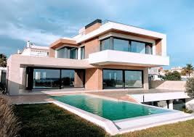
বাড়ীর কাজ
ত্রয়ী শাসন বলতে কি বুঝ ? ব্যাখ্যা কর।

Slide 25
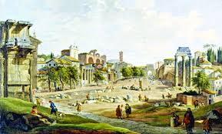
সবাইকে ধন্যবাদ

